Slide 1
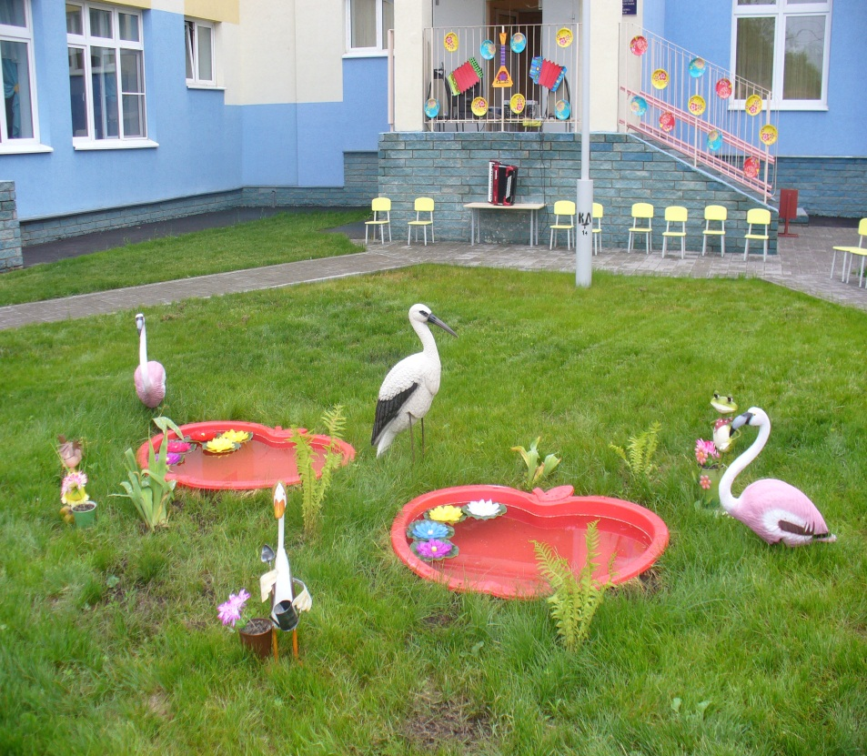
Отчет по летней оздоровительной работе 2013 год.
Группа № 8
« Золотая рыбка»
Выполнила воспитатель
Ануфриенко Р.Р.

Slide 2
Задачи летней оздоровительной работы:
Продолжать формировать у детей интегративное качество «Физически развитый» через систему закаливающих мероприятий в условиях лета.
Продолжать формировать интегративное качество «Способный решать интеллектуальные задачи» в процессе организации экспериментальной деятельности детей на прогулке.

Slide 3
Работа в летний период проводилась по направлениям: 1.воспитательно-образовательная работа; 2.оздоровительная; 3.работа с родителями.
Физкультурные занятия
Культурно-гигиенические навыки

Slide 4
На территории детского сада весь летний период работали музыкальные и физкультурные площадки.

Slide 5
Закаливающие мероприятия
Купание в бассейне
Воздушные ванны

Slide 6
Игровая деятельность детей на прогулке.
Подвижные игры
Сюжетно ролевая игра «Семья»

Slide 7
Для родителей были подготовлены консультации:
Лето-пора закаляться
Летний отдых
Игры с песком и водой
Солнечный удар
Отравления
Детский дорожно-транспортный травматизм
Безопасность детей
Кишечные инфекции
Папка-раскладушка
«О летнем отдыхе детей»

Slide 8
Праздники и развлечения.
Концерт:
«День защиты детей»
Конкурс
рисунков на асфальте

Slide 9
Наблюдения в природе

Slide 10
Трудовая деятельность детей.

Slide 11
На территории участка вместе с детьми организовалицветники. Ухаживали и наблюдали за ростом цветов.
.

Slide 12
Опытно-экспериментальная деятельность .

Slide 13
Изучение свойств песка.

Slide 14
Изучение свойств воды

Slide 15
Спасибо за внимание!

